Slide 1
Тыва Республиканың Каа-Хем кожууннуң Сарыг-Сеп суурунуң муниципалдыг бюджеттен хандырылгалыг школа назыны четпээн чаштарга каттыштырган хевириниң 5 дугаар «Дамырак» аттыг уруглар сады Ырактан өөредилге «Час» Школага белеткел бөлүү
Март 11-ден март 17-ге чедир
Кичээл 30 минут
Кижизидикчи башкы: Дапыян З.В.
Сарыг-Сеп, 2024

Slide 2
Урууңар биле өөренип олургаш чурукка тырттырып алырын база бөлүүңерниң вайбер бөлүүнче, азы болза кижизидикчи башкының хуу арнынче чортуп бээриңерни дилеп тур бис.

Slide 3
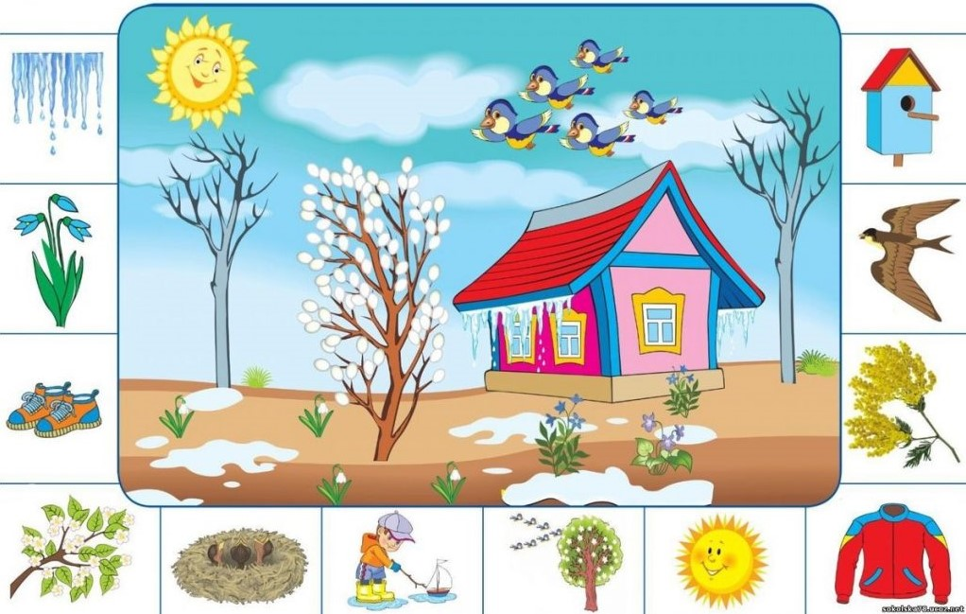
Чурукту көргеш, чылдың кандыг үези келгенин чугаалаңар

Slide 4
Айтырыгларга харыылаңар:
Кандыг үе душкенил?
Час дүшкен деп канчап билип каан силер?
Чазын кандыг өскерлиишкиннер бар-дыр чугаалаңар?
Бойдус канчап баарыл?
Чазын хар кайнаар кире бээрил?
Ыяштар үнүштер биле чуу болурул?
Кушкаштар кайыын ужуп чедип кээрил?
Кижилер канчап баарыл?

Slide 5
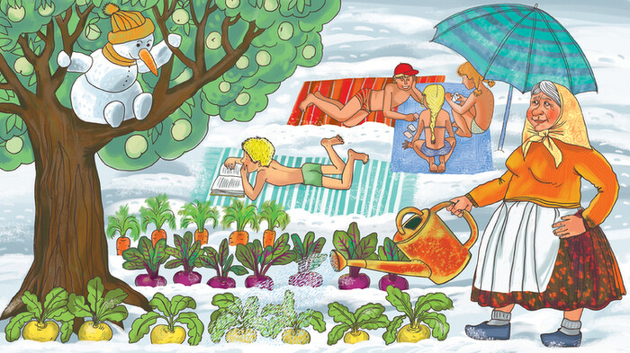
Оюн: «Чурукчу чүнү шын эвес чураан-дыр»? Оларны адаңар

Slide 6

Оюн: Частың демдектерин чугаалаңар

Slide 7

Оюн: «Мынчаар бооп болур бе?»

Slide 8
Чооду Кара-Күскениң «Час» деп шүлүүн аянныг кылдыр номчуп бериңер
Час
Өйү кээрге, час-даа дүжер,
Өлүгленген бойдус оттур:
Черниң өңү ногаарарар,
Чечек частып, саглаңнай бээр.

Slide 9
Айтырыгларга харыылаңар:
Шүлүкте чылдың кандыг үези дүжер деп турар-дыр?
Бойдус канчап баар дээн-дир?
Черниң өңү кандыг өңнүг апаарыл?
Кандыг үнүштер частып эгелээр-дир?

Slide 10
Шүлүкте чаа сөстерниң утказын урууңарга тайылбырлап бериңер:
Өйү кээрге – үези кээрге
Өлүгленген – удуп чыткан
Частып – өзүп эгелээр
Саглаңнай бээр – ногаарара бээр.

Slide 11
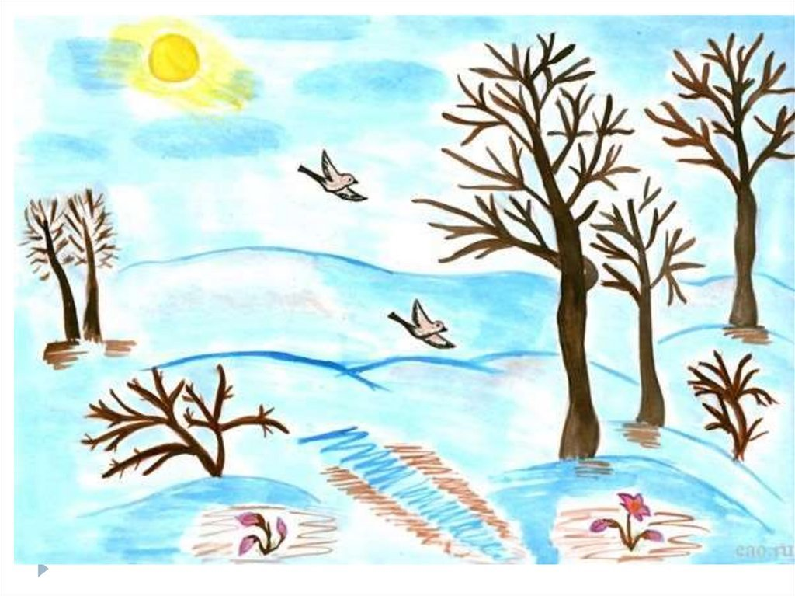
Час дугайында чуруктан чуруңар

Slide 12
Эр-хейлер! Четтирдим!

